Slide 1

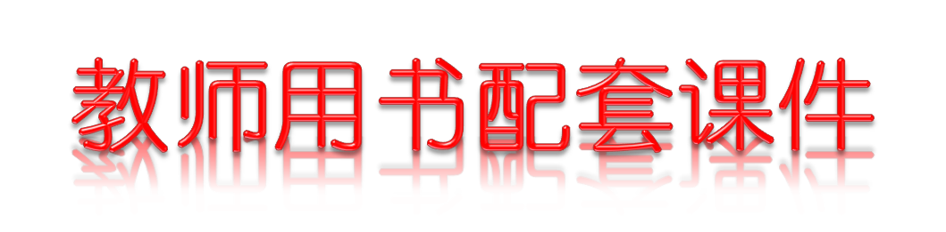
第2课时 蒸馏和萃取

Slide 2
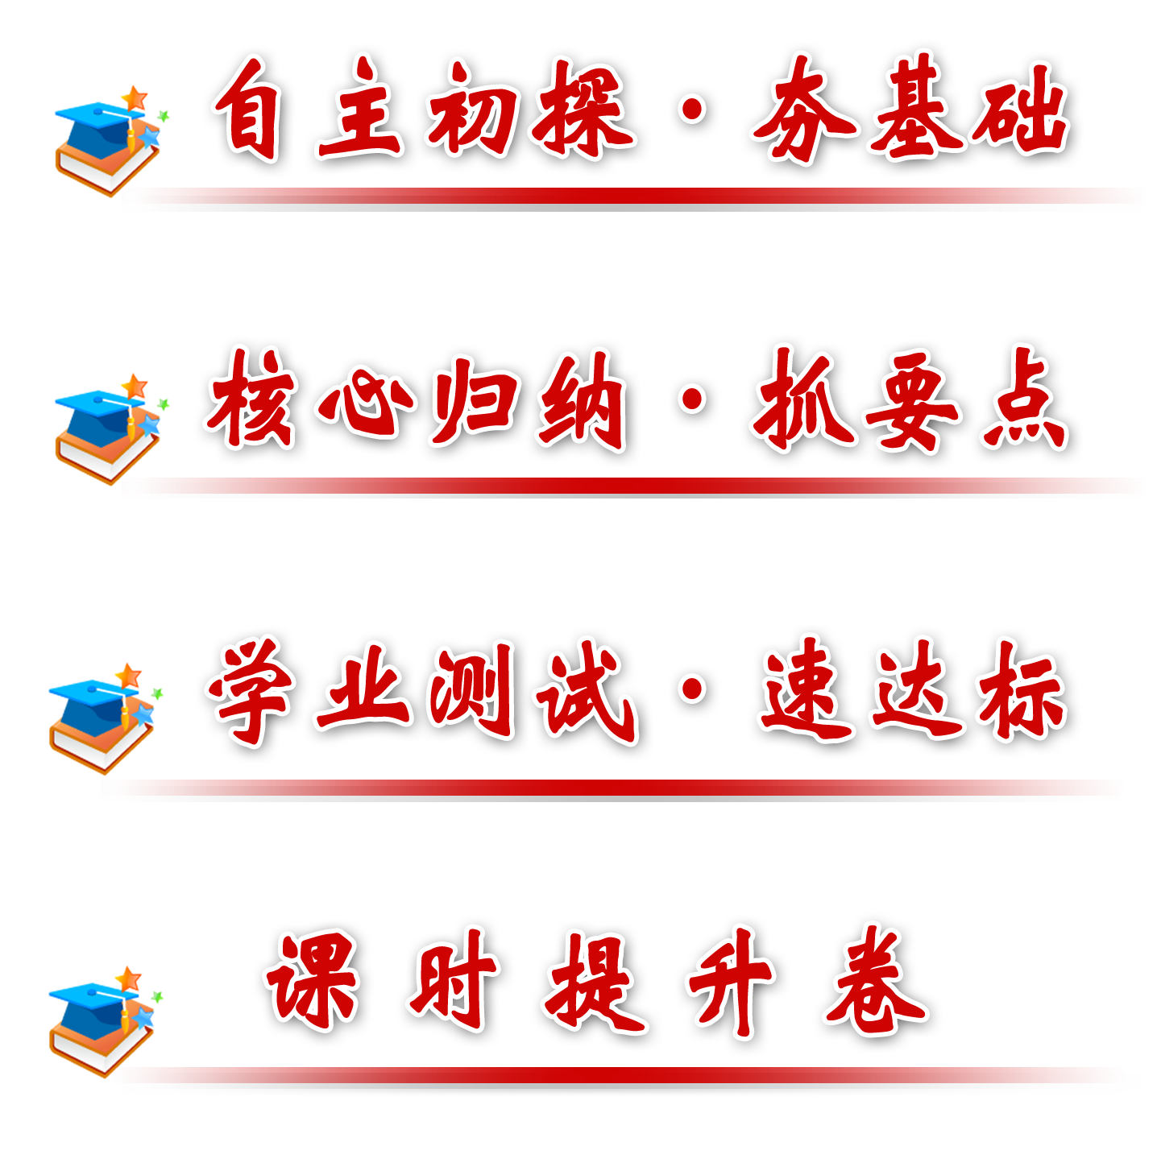


1.掌握蒸馏和萃取操作的基本方法。
2.掌握蒸馏和萃取操作所适用的物质。
3.通过蒸馏和萃取操作进一步掌握分离提纯的基本方法，建立提出问题、分析问题以及通过实验解决问题的科学思想。

Slide 3

一、蒸馏
1.原理
利用液态混合物中各组分的_____不同，除去液态混合物中易挥
发、难挥发或不挥发的杂质的方法。
沸点

Slide 4
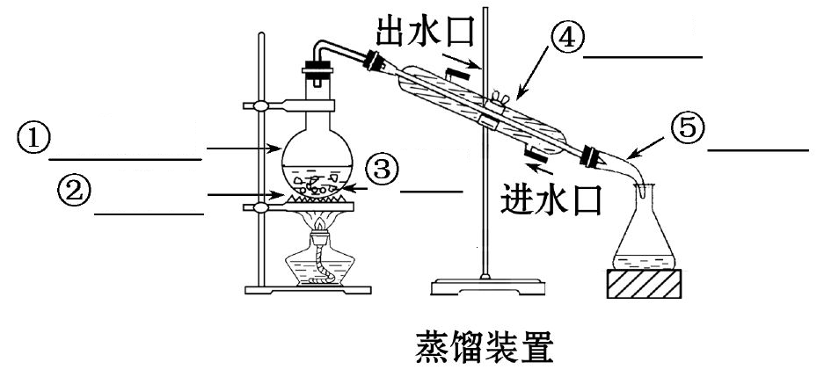
2.装置及主要仪器
冷凝管
圆底烧瓶
牛角管
沸石
石棉网

Slide 5

3.蒸馏水^{①}的制取
在100 mL烧瓶中加入约____体积的自来水，再加入几粒_____，
按如图所示连接好装置，向冷凝管中通入冷却水，加热烧瓶，
弃去开始馏出的部分液体。
4.Cl⁻的检验
(1)自来水 白色沉淀^{②}，说明自来水中_____。
(2)蒸馏水 无白色沉淀，说明蒸馏水中_______。
1/3
沸石
含Cl⁻
不含Cl⁻

Slide 6
二、萃取和分液
1.萃取
(1)依据：物质在互不相溶的两种溶剂里_______不同。
(2)过程：物质从_________的溶剂进入_________的溶剂。
(3)仪器：_________。
2.分液
用于分离_________的液体混合物的方法。
溶解度
溶解度小
溶解度大
分液漏斗
互不相溶

Slide 7
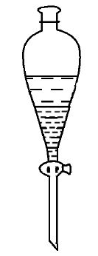
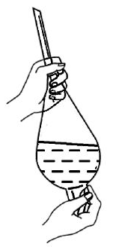
3.萃取分液的案例——从碘水中提取碘^{③}
实验步骤 |  | 实验现象及结论
加萃取液 |  | 加四氯化碳^{④}时，四氯化碳 不溶于水，密度比水大， 在下层
振荡萃取 |  | 用力振荡的目的是 _______________________
使碘水与四氯化碳充分混合

Slide 8
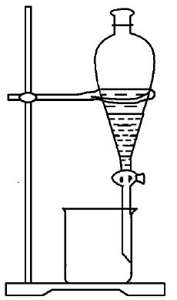
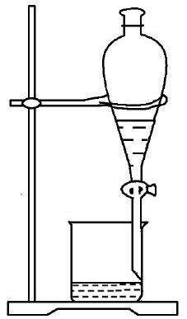
实验步骤 |  | 实验现象及结论
静置分层 |  | 静置后四氯化碳层_______, 水层黄色变浅或接近无色
分液 |  | 下层液体由分液漏斗下口 放出，上层液体从分液漏 斗_____倒出
变紫色
上口

Slide 9
【思考辨析】
1.判断正误
(1)蒸馏时温度计的水银球应插入液体中。( )
分析：温度计测的是蒸气的温度，故其水银球应在蒸馏烧瓶的
支管口处。
(2)检验自来水中的Cl⁻时，可先用稀盐酸酸化，再加AgNO₃溶
液。( )
分析：因稀盐酸中含Cl⁻，干扰了自来水中Cl⁻的检验。
×
×

Slide 10
×
(3)用酒精作萃取剂萃取溴水中的溴。( )
分析：酒精与水互溶，不能作萃取剂。
(4)分液时，下层液体先从分液漏斗的下端放出，上层液体从
上端倒出。( )
分析：分液时，下层液体先从分液漏斗的下端放出，上层液体
从上端倒出，不能都从下端放出，否则会使上层液体不纯。
√

Slide 11

2.问题思考
(1)分液时，将分液漏斗上口的玻璃塞打开的目的是什么？
分析：为了平衡分液漏斗内外的气压，便于液体顺利流下。
(2)某溶液中加入AgNO₃溶液产生白色沉淀，原溶液中一定含
Cl⁻吗？
分析：不一定。原溶液中也可能含有 等杂质离子。

Slide 12
【知识链接】
①蒸馏水
蒸馏水的成分是H₂O，无其他物质，为中性，不导电。
②白色沉淀
中学阶段，不溶于稀硝酸的白色沉淀是氯化银和硫酸钡。
③碘
碘是一种卤素单质，分子式是I₂，微溶于水，但易溶于有机溶 剂，如四氯化碳、苯、汽油等。
④四氯化碳
四氯化碳是一种良好的有机溶剂，不溶于水，且密度比水大。

Slide 13
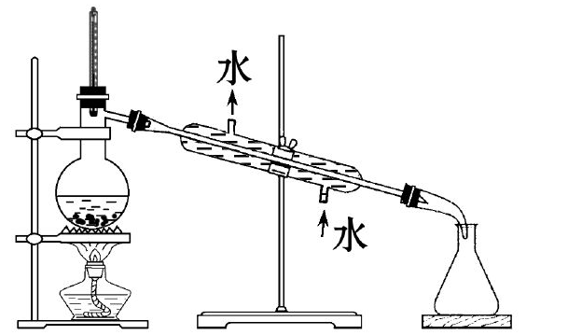
一、蒸馏的注意事项
1.实验装置及仪器
仪器主要有：铁架台、酒精灯、石棉网、蒸馏烧瓶、温度计、冷凝管、牛角管、锥形瓶等。

Slide 14
2.仪器安装顺序
由下到上，由左到右。
3.蒸馏时应注意的几个问题
(1)加热蒸馏烧瓶，要垫上石棉网。
(2)蒸馏时在烧瓶中放少量沸石或碎瓷片，防止液体暴沸。
(3)蒸馏烧瓶中所盛液体体积一般应介于1/3～2/3之间，不可将溶液蒸干。
(4)温度计水银球的位置：与蒸馏烧瓶支管口的下沿相平，因为它测定的是蒸气温度。
(5)冷凝管的冷却水从下口进，从上口出；先通冷凝水，后加热蒸馏瓶。

Slide 15
【知识备选】
(1)蒸馏之前，必须了解被蒸馏的物质及其杂质的沸点，以决定何时(即在什么温度)收集馏分。
(2)蒸馏与蒸发的区别
①蒸馏适用于分离互溶且沸点不同的液体，可从液体混合物中得到沸点较低的液体。蒸馏包括加热蒸发和冷凝。
②蒸发适用于分离液体和可溶性固体溶质，通常是为获取固体溶质。
③举例。将NaCl溶液蒸发可得NaCl晶体，若是蒸馏则可得蒸馏水。

Slide 16
【学而后思】
(1)利用自来水制备蒸馏水时，不用蒸馏烧瓶而用圆底烧瓶，
且不用温度计，为什么？
提示：常压下，水的沸点是100 ℃，无需温度计，将水加热沸
腾即可，因此用圆底烧瓶而不用蒸馏烧瓶。一般的蒸馏需得到
多种馏分，故要用蒸馏烧瓶且使用温度计。

Slide 17
(2)冷凝管的冷却水为什么一定要从下口进，从上口出？
提示：冷凝管中冷却水从下口进，从上口出，是为了把冷凝管
中的空气完全排出，使冷凝水能够充满整个冷凝管，这样才能
达到最佳的冷凝效果。如果上进下出的话，水流根本不会贮存
并充满冷凝管，起不到冷凝效果，也容易损坏仪器，使局部忽
冷忽热而造成冷凝管破裂。

Slide 18
二、萃取、分液的注意事项
1.萃取剂的选择
(1)萃取剂选择的“三原则”：
①萃取剂和原溶剂互不相溶；
②萃取剂和溶质不发生反应；
③溶质在萃取剂中的溶解度远大于在原溶剂中的溶解度。

Slide 19
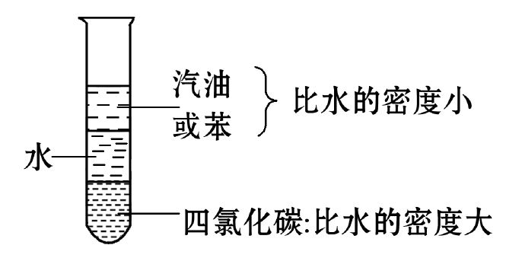
(2)常见的三种萃取剂：

Slide 20
2.萃取、分液的主要仪器——分液漏斗
分液漏斗使用前必须检查是否漏水，方法是：在分液漏斗中注入少量的水，塞上瓶塞，倒置看是否漏水，若不漏水，正立后把瓶塞旋转180°，再倒置看是否漏水。

Slide 21
3.萃取、分液的操作注意事项
操作 | 目的
振荡过程中要不时旋开活塞放气 | “防止”分液漏斗内部压强过大发生危险
分液时要使分液漏斗的下端管壁紧贴烧杯内壁 | “防止”液体飞溅
待下层液体恰好流尽时及时关闭活塞 | “防止”上层液体流出
分液时要先打开分液漏斗上口的玻璃塞 | “保证”分液漏斗内部气压与外界相同，使液体顺利流下
上层液体从上口倒出 | “保证”上层液体尽量少地沾附下层液体

Slide 22
【学而后思】
(1)为什么可以用四氯化碳萃取碘水中的碘？
提示：①四氯化碳和水互不相溶；
②四氯化碳和碘不发生反应；
③碘在四氯化碳中的溶解度远大于在水中的溶解度。
(2)用苯萃取溴水中的溴时，充分振荡后，再如何操作？
提示：充分振荡后，应将分液漏斗放置在铁架台上，静置分
层，下层液体从下口放出，上层液体从上口倒出。

Slide 23

类型 一 蒸馏
【典例】(2013·株洲高一检测)下列有关蒸馏的实验装置与操作的说法中，不正确的是( )
A.烧瓶必须垫石棉网加热
B.冷凝管中的水流是从下口进入，上口排出
C.实验中需要在烧瓶中加入几粒碎瓷片，防止出现暴沸现象
D.温度计的水银球应插入烧瓶中的液面以下

Slide 24
【解题指南】解答本题时要注意以下3点：
(1)烧瓶加热需垫石棉网，烧瓶中需放碎瓷片。
(2)明确冷凝管的进出水方向。
(3)知道温度计测的是蒸气的温度。
【解析】选D。烧瓶加热需垫石棉网，且烧瓶中需放碎瓷片，
A、C正确；冷凝管中的水流方向是从下口进入，上口排出，
B正确；温度计的水银球应在蒸馏烧瓶的支管口处，D错误。
【误区警示】有关蒸馏装置的常见错误
(1)冷凝管的进出水方向易搞错，应是下进上出。
(2)温度计的水银球位置易出错，应在蒸馏烧瓶的支管口处。

Slide 25
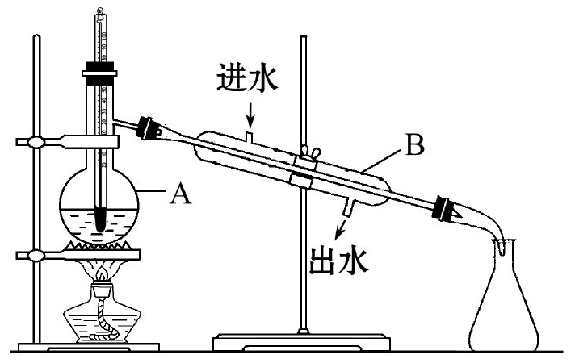
【变式训练】如图为实验室制取蒸馏水的装置示意图，根据图示回答下列问题。

Slide 26
(1)改正图中两处明显的错误。
①____________________________________；
②____________________________________。
(2)写出仪器的名称：A_______，B________。
(3)实验时A中除加入自来水外，还需加入少量_____，其
作用是________________________。

Slide 27
【解析】蒸馏时，蒸馏烧瓶A中除加液体外，还应加入沸石(碎
瓷片)，以防暴沸。温度计的水银球在蒸馏烧瓶的支管口处，
不能插入液体中。冷凝管B中冷却水的方向应是下口进，上口
出，以增强冷凝效果。
答案：(1)温度计水银球位置应在支管口附近 冷凝管进水方向
应是下口进，上口出
(2)蒸馏烧瓶 冷凝管
(3)沸石(碎瓷片) 防止暴沸

Slide 28
【变式备选】(2013·琼海高一检测)在蒸馏实验中，下列叙述不正确的是( )
A.在蒸馏烧瓶中盛约1/3体积的自来水，并放入几粒沸石
B.将温度计水银球插入自来水中
C.冷水从冷凝管下口入，上口出
D.收集蒸馏水时，应弃去开始馏出的部分

Slide 29
【解析】选B。蒸馏烧瓶中盛约1/3体积的自来水，不能太少，也不能超过蒸馏烧瓶的2/3，加沸石(碎瓷片)的作用是防暴沸，A正确；温度计水银球的位置与蒸馏烧瓶支管口的下沿相平，因为它测定的是蒸气温度，B错误；冷凝管中水流的方向应与蒸气流向相反，C正确；因容器中可能有杂质，故开始馏出的部分应弃去，D正确。

Slide 30
类型 二 萃取分液
【典例】某化学课外小组用海带为原料制取了少量碘水。现用CCl₄从碘水中萃取碘并用分液漏斗分离两种溶液。其实验操作可分解为如下几步：
A.把盛有溶液的分液漏斗放在铁架台的铁圈中；
B.把50 mL碘水和15 mL CCl₄加入分液漏斗中，并盖好玻璃塞；
C.检验分液漏斗活塞和上口玻璃塞是否漏液；
D.倒转漏斗用力振荡，并不时旋开活塞放气，最后关闭活塞，把分液漏斗放正；

Slide 31
E.放开活塞，用烧杯接收溶液；
F.从分液漏斗上口倒出上层水溶液；
G.将漏斗上口的玻璃塞打开，或使玻璃塞上的凹槽或小孔对准
漏斗口上的小孔；
H.静置、分层。
就此实验，完成下列填空：
(1)正确操作步骤的顺序是(用上述各操作的编号字母填写)：
_______→____→____→A→H→____→E→F。
(2)D步骤为什么要不时旋开活塞放气？_________。

Slide 32
(3)上述E步骤的操作中应注意_______。
(4)上述G步骤操作的目的是___________。
(5)能选用CCl₄从碘水中萃取碘的原因是______________。
(6)已知碘在酒精中的溶解度比在水中大得多，能不能用酒精
来萃取碘水中的碘___________(填“能”或“不能”)，其理
由是_______________。
【解题指南】解答本题时要注意以下3点：
(1)明确实验原理，搞清实验步骤；
(2)分液时漏斗下端位置要求及漏斗中液体要“下走下，上走
上”；
(3)萃取剂选择要遵循三原则。

Slide 33
【解析】(1)题中给出了八个步骤，后五个步骤的顺序也已给出了其中四个：A→H→( )→E→F，只要考虑到静置、分层后才能分液，操作顺序应为A→H→(G)→E→F。前三个步骤应为查漏→装液→振荡，即C→B→D。
(2)振荡分液漏斗时，会产生气体，导致漏斗内压强过大而发生危险。
(3)操作时要注意使漏斗下端管口紧靠烧杯内壁，及时关闭活塞，防止上层液体流入烧杯中。

Slide 34
(4)为保证分液漏斗内液体顺利流下，在进行分液操作时应注
意漏斗内部应与外界大气相连通。
(5)萃取剂的选择原则应是两种溶剂不互溶，且要提取的物质
在萃取剂中的溶解度应远大于在原溶剂中的溶解度。
答案：(1)C B D G
(2)防止分液漏斗内压强过大而发生危险
(3)使分液漏斗下端漏斗颈紧靠烧杯内壁，及时关闭活塞，防
止上层液体流出

Slide 35
(4)使分液漏斗内外空气相通，以保证进行E操作时漏斗里的液体顺利流出
(5)CCl₄与水既不反应也不互溶，且碘在CCl₄中的溶解度比在水中大得多
(6)不能 酒精和水可以互溶，碘溶于酒精中所形成的酒精溶液与水无法分离

Slide 36
【互动探究】(1)静置、分层后观察到怎样的现象？
提示：上层是水层，接近无色；下层是油层，呈紫色。
(2)若放出下层液体时，不小心有少量上层液体流出，该怎么
办？
提示：应重新分液。

Slide 37
【变式训练】用四氯化碳萃取碘的饱和水溶液中的碘，下列说
法中不正确的是( )
A.实验使用的主要仪器是分液漏斗
B.碘在四氯化碳中的溶解度比在水中的溶解度大
C.碘的四氯化碳溶液呈紫红色
D.分液时，水从分液漏斗下口流出，碘的四氯化碳溶液从漏斗
上口倒出
【解析】选D。因四氯化碳的密度比水的密度大，所以萃取静
止分层后上层为水层，下层为四氯化碳层，分液时，碘的四氯
化碳溶液从下口流出，水从分液漏斗上口倒出。

Slide 38
【变式备选】下列能萃取溴水中的溴且橙红色液体在下层的是
( )
A.苯 B.汽油 C.酒精 D.四氯化碳
【解析】选D。酒精易溶于水，不能作萃取剂；苯、汽油、四
氯化碳均难溶于水，但苯、汽油的密度比水小，四氯化碳的密
度比水大，故选D。

Slide 39

类型 三 离子的检验
【典例】为确定某溶液的离子组成，进行如下实验：
①取少量溶液滴加Ba(NO₃)₂溶液，产生白色沉淀；
②然后继续加入稀盐酸至溶液呈酸性，产生无刺激性气味且能使澄清石灰水变浑浊的气体；白色沉淀部分溶解；
③取上层清液继续滴加Ba(NO₃)₂溶液至无沉淀时，再滴加硝酸银溶液，产生白色沉淀。判断正误：
(1)原溶液一定含 ( )
(2)原溶液一定含 ( )
(3)原溶液一定含Cl⁻( )

Slide 40
【解题指南】解答本题时要注意以下3点：
(1)硫酸钡和碳酸钡均是白色沉淀，前者不溶于盐酸，后者溶解于盐酸；
(2)二氧化碳是无刺激性气味且能使澄清石灰水变浑浊的气体；
(3)注意引入离子对原溶液中离子检验是否造成干扰。

Slide 41
【解析】向①中生成的白色沉淀中继续滴加过量稀盐酸时，沉
淀部分溶解，且产生CO₂气体，证明原溶液中一定含有
和 。在②中的上层清液中加入AgNO₃溶液产生白色沉淀
AgCl,并不能确定原溶液中是否有Cl⁻，因为原溶液中已经加入
了稀盐酸。
答案：(1)√ (2)√ (3)×

Slide 42
【名师点评】讲解本题应注意以下3点：
(1)牢固掌握 、Cl⁻的检验方法；
(2)强化记忆无刺激性气味且能使澄清石灰水变浑浊的气体是
二氧化碳；
(3)学会离子推断题的分析方法。

Slide 43
【方法规律】白色钡盐沉淀的确定
向某溶液中滴加少量Ba(NO₃)₂溶液，产生白色沉淀；然后继续
加入稀盐酸至溶液呈酸性(整个过程无刺激性气味的气体产
生)，若沉淀一点也不溶解，则原溶液中含 ，若沉淀完全
溶解，则原溶液中含 ，若沉淀部分溶解，则原溶液中含
和 。

Slide 44
【变式训练】下列对实验过程的评价正确的是( )
A.某固体中加入稀盐酸，产生了无色气体，证明该固体一定是
CaCO₃
B.某溶液中滴加BaCl₂溶液，生成不溶于稀硝酸的白色沉淀，
该溶液中一定含
C.某无色溶液中滴入无色酚酞显红色，该溶液一定显碱性
D.验证烧碱溶液中是否含有Cl⁻，先加稀盐酸除去OH⁻，再加
AgNO₃溶液，有白色沉淀出现，证明含Cl⁻
【解析】选C。A项，Na₂CO₃、K₂CO₃等物质也可与稀盐酸反应产
生无色气体CO₂；B项，溶液中也可能含有Ag⁺；D项，加入稀盐
酸时，引入了Cl⁻。

Slide 45
1.如果你家里的花生油中混有水分，你将采用下列何种方法分
离( )
A.过滤 B.蒸馏
C.分液 D.萃取
【解析】选C。花生油与水互不相溶，可用分液法分离。

Slide 46
2.下列方法能直接用海水制取可饮用水的是( )
A.萃取 B.结晶
C.蒸馏 D.过滤
【解析】选C。蒸馏法可从海水中获得可饮用水。
3.(2013·衡阳高一检测)下列实验仪器书写正确的是( )
A.溶量瓶 B.坩埚
C.椎形瓶 D.长径漏斗
【解析】选B。A是容量瓶，C是锥形瓶，D是长颈漏斗，故选B。

Slide 47
4.下列各组混合物中，能用分液漏斗进行分离的是( )
A.水和CCl₄ B.碘和CCl₄
C.酒精和水 D.汽油和植物油
【解析】选A。四氯化碳与水互不相溶，可用分液法分离，而
碘与四氯化碳、酒精和水、汽油与植物油均互溶，不能利用分
液法分离。

Slide 48
5.选择下列实验方法分离物质，将分离方法的序号填在横线上：
A.过滤 B.结晶
C.分液 D.蒸馏 E.萃取
(1)用四氯化碳提取碘水中的碘单质：____________。
(2)分离汽油和水：____________________________。
(3)除去氯化钠溶液中的泥沙：__________________。
(4)从含有少量氯化钠的硝酸钾溶液中提取硝酸钾：
_____________________________________________。
(5)分离酒精(沸点为78.1 ℃)和甲苯(沸点为 110.6 ℃)：
_____________________________________________。

Slide 49
【解析】用四氯化碳提取碘水中的碘单质属于萃取；汽油和水
互不相溶，可用分液法分离；用过滤法除去氯化钠溶液中的泥
沙；利用硝酸钾的溶解度受温度影响显著的特征，可利用降温
结晶法从含有少量氯化钠的硝酸钾溶液中提取硝酸钾；分离互
溶的两种液体只能利用沸点不同加以分离。
答案：(1)E (2)C (3)A (4)B (5)D

Slide 50


Slide 51


